Slide 1

PPT模板下载：www.1ppt.com/moban/ 行业PPT模板：www.1ppt.com/hangye/
节日PPT模板：www.1ppt.com/jieri/ PPT素材下载：www.1ppt.com/sucai/
PPT背景图片：www.1ppt.com/beijing/ PPT图表下载：www.1ppt.com/tubiao/
优秀PPT下载：www.1ppt.com/xiazai/ PPT教程： www.1ppt.com/powerpoint/
Word教程： www.1ppt.com/word/ Excel教程：www.1ppt.com/excel/
资料下载：www.1ppt.com/ziliao/ PPT课件下载：www.1ppt.com/kejian/
范文下载：www.1ppt.com/fanwen/ 试卷下载：www.1ppt.com/shiti/
教案下载：www.1ppt.com/jiaoan/ PPT论坛：www.1ppt.cn
综合实训大楼
简 介

Slide 2
综合实训大楼
01
省级经济管理实验教学示范中心 改造升级
02
面积12000平米 实验实训室41 间
03
设备资产值2000万元 设备1976件 资源平台65套
04
经济、管理、法律、文学4个学科 16 专业 受益学生1.2万
05
集实验、实习、实训、科研、产学合作于一体的跨学科、 综合性、开放性的人才培养基地、教学科研平台

Slide 3
主要实验资源平台：54套
类型 | 序号 | 使用软件 | 序号 | 使用软件
金融学（12） | 1 | 虚拟交易所系统 | 7 | 金融建模与计算
 | 2 | 金融仿真实验教学系统 | 8 | 金融风险管理系统
 | 3 | 商业银行模拟经营系统 | 9 | 投资理财规划系统
 | 4 | 实验银行系统 | 10 | 量化投资分析系统
 | 5 | 证券交易行为系统 | 11 | 互联网大金融实训系统
 | 6 | 上市公司财务分析系统 | 12 | 金融大数据研究分析平台
国贸（8） | 1 | 跨境电子商务实训系统 | 5 | 国际贸易综合实训平台
 | 2 | 外贸跟单教学系统 | 6 | 国际贸易对抗沙盘
 | 3 | 报关实务教学系统 | 7 | 报关实务教学系统
 | 4 | 商务单证教学系统 | 8 | 商务函电教学系统
经济学（4） | 1 | 经济分析沙盘 | 3 | 经管类大型案例数据库
 | 2 | Eviews系统 | 4 | Spss系统
专业拓展（8） | 1 | 创业认知实训系统 | 5 | 企业开办实训系统
 | 2 | 创业计划实训系统 | 6 | 创业管理实训系统
 | 3 | 商机筛选实训系统 | 7 | 创业之星
 | 4 | 商业模式实训系统 | 8 | 跨专业综合实训平台

Slide 4
主要实验资源平台：54套
类型 | 序号 | 使用软件 | 序号 | 使用软件
管理学（20） | 1 | 智慧旅行社门店销售管理实训系统 | 11 | 物流设备仿真实训系统
 | 2 | 智慧旅行社业务流程管理实训系统 | 12 | Flexsim物流仿真系统
 | 3 | 新道新商战沙盘系统 | 13 | 仓储仿真实训系统
 | 4 | 新道新创业者沙盘系统 | 14 | 国际物流实训系统
 | 5 | 企业经营之道实训系统 | 15 | 电商数据分析与客户关系管理分析系统
 | 6 | 薪酬管理实训系统 | 16 | 电子商务综合实训系统
 | 7 | 绩效管理实训系统 | 17 | B2B2C多用户商城平台系统
 | 8 | 人力资源管理实训系统 | 18 | 管理咨询与分析系统
 | 9 | 人力资源案例分析系统 | 19 | 网络调查系统
 | 10 | 人力资源管理模拟沙盘 | 20 | 掌上移动调查系统
法律（2） | 1 | 法律实务综合模拟系统 | 2 | 法学案例教学分析系统

Slide 5
详写内容……点击输入本页需要详写的文字内容，简明扼要，此为概念图解，根据您的具体内容酌情修改。
思路与目标：
创新实验教学，加强实践育人，打造“四大基地”
实验实践教学改革
知行合一，能力为尚，特色为先，共享协作
突 破口
重点
理 念
培育双师型团队
助推专业内涵建设
优化实验、实习、实践环节
加强产学研合作
服务区域经济发展
优质师资培育基地
教学改革孵化基地
校内实习创业实践基地
科研与社会服务基地
目
标
对教学内容、教学方式、教学环节进行全面改造
省内一流、综合性、开放性人才培养基地、教学科研平台
专业建设积累
建设思路
依 托
支 撑
虚拟化信息技术、智能化管理系统
支撑
创新应用型人才培养模式，提升人才培养质量
宗 旨

Slide 6
综合实训大楼 总体布局
一层 创新创业实训中心
四层 跨境电商实训中心
既能组织师生从事双创政策研究和项目实践，又能为学生提供双创素质拓展和能力训练的多功能平台，分为基础、综合、应用三个训练层次，并有机地安排到大学不同学习阶段，实现双创素质拓展和能力训练的全程化。
依据跨境电商价值链环节，构造模拟的电商环境，将各业务部门完整地纳入其中，形成一个跨部门、跨行业的大通关综合实训平台，体验电商运营和管理全过程。
总 体
布 局
二层 企业运营实训中心
五层 专业综合实训中心
仿真企业运营环境，采用角色扮演、案例分析和专家诊断为一体的全新教学模式，由学生组建若干家相互竞争的企业，模拟金融类、商业类、制造类企业运营的关键环节，认知企业的运行特征和操作流程，感受市场竞争的精彩和残酷，培养学生发现机遇、分析问题、制定决策、组织实施的能力以及团队协作精神。
以专业知识点的综合实验为主，加深学生对基本知识、基本理论的掌握，加速知识转变成为专业技能和综合能力的进程。
六层 产学研合作中心
三层 跨专业综合实训中心
以真实市场环境中典型单位、典型部门、典型岗位的系统模拟为基础，通过多专业融合、多学科配合的实训设计，在环境中体验、在对抗中思考、在行动中认知、在组织中协同，提升学生综合能力和职业素养。实训内容包括企业创立实训、企业经营实训、企业运营技能实训、产业内上下游协同训练、现代服务业各业态的竞合训练以及跨专业知识的学习训练。
校企衔接、产教融合、协同创新的基地，集实践教学、技能训练、项目实操、实习就业、社会服务、应用型课题研发为一体的多功能平台，加深校企之间合作办学、合作育人、合作就业、合作发展。

Slide 7
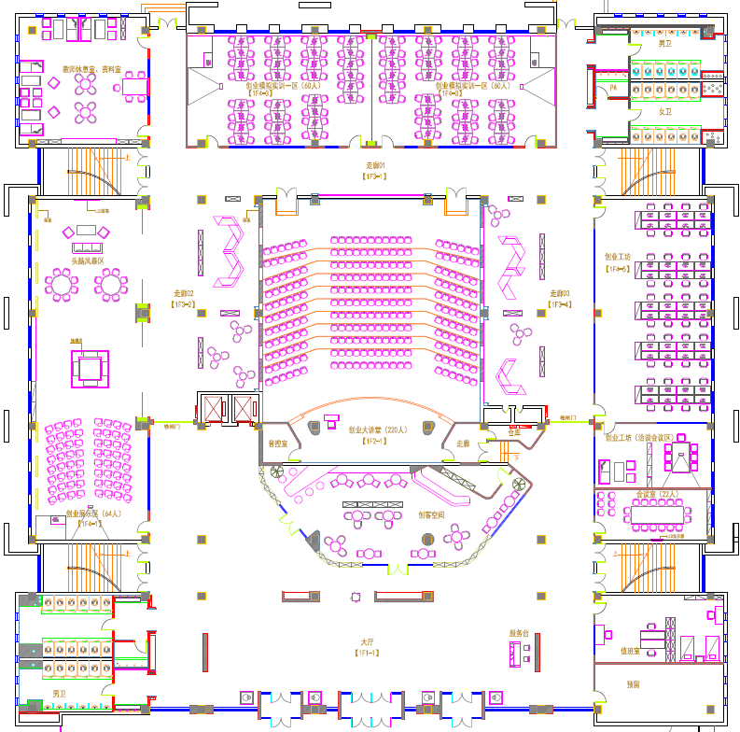
一层：创新创业实训中心
双创素质教育区
创业大讲坛
双创能力拓展区
创业工坊
双创体验区
创客空间
平面规划图
一层

Slide 8
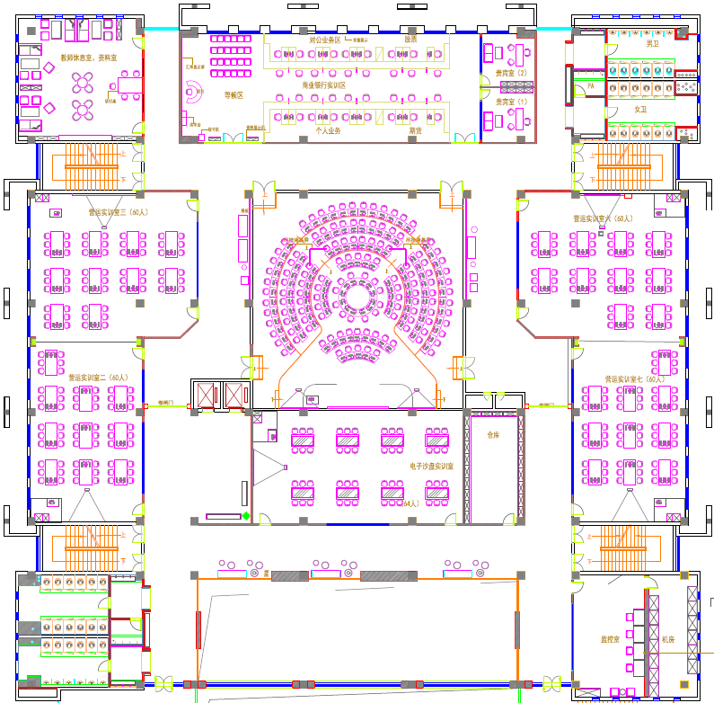
二层：企业运营实训中心
金融投资
实验银行
企业运营
商行模拟经营
经济分析
人力资源对抗
金融企业运营
平面规划图
二层
虚拟资源中心

Slide 9
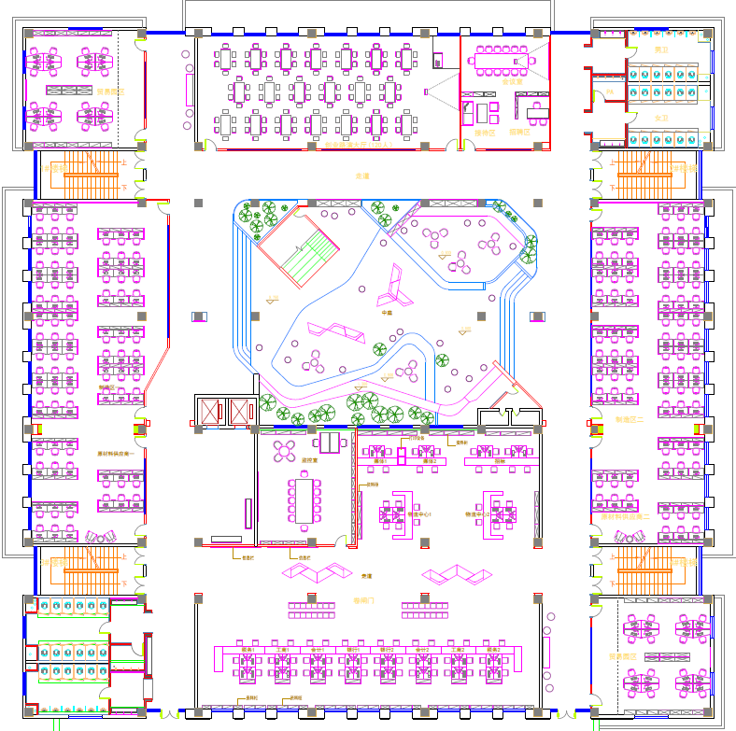
三层：跨专业综合实训中心
理财工作室
路演大厅
国际商务
人力资源管理
企业商战
创业管理
政务大厅
第三方服务
平面规划图
三层
管理创新

Slide 10
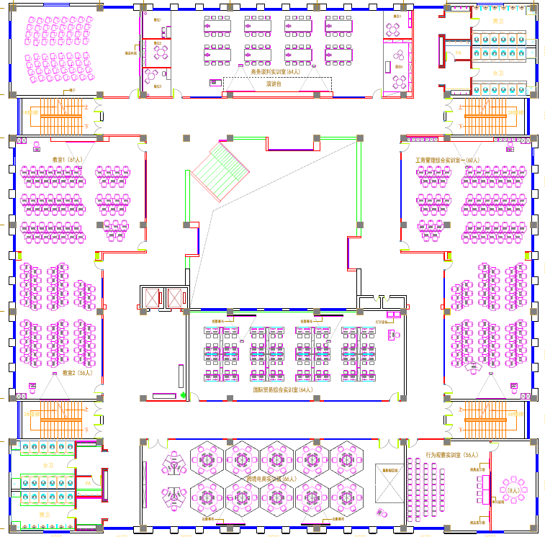
四层：跨境电商实训中心
商务礼仪
营销与谈判
电商运营
物流仿真
电商规划
市场调查
国贸综合实训室
跨境电商实训室
行为观测
平面规划图
四层

Slide 11
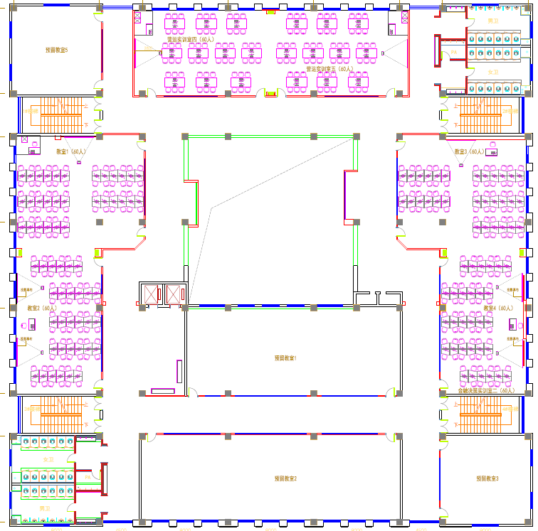

五层：专业综合实训中心
跨境电商名师
工作室
智慧旅游
智慧旅游
精益管理
金融工程
实验经济学
诉讼模拟
模拟法庭
国贸沙盘
平面规划图
五层
营销沙盘

Slide 12
六层：产学研合作中心
项目洽谈区
产学研合作园区
会议区
英美文化交流
日本文化交流
平面规划图
六层
原版影视
放映室

Slide 13
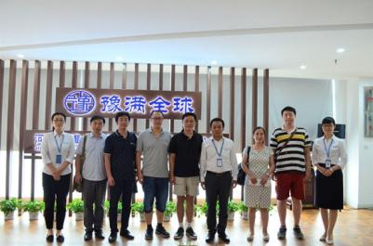
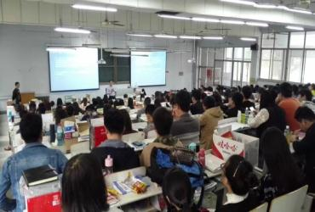
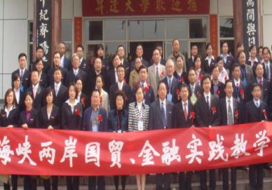
产教融合基地：对接郑州新兴产业
跨境电商人才联合培养基地
———豫满全球+奥德电商
互联网大金融综合实训基地
———国泰安+同花顺
证券期货人才合作培养基地
———Hold Brothers+交易之家

Slide 14




实践教学体系：实验、实习、实训有机结合的阶梯模式
应用型人才培养
校内外
实习实训
毕业综合实习
创新创业综合实训
企业模拟运营实训
跨专业综合实训
专业实验
企业认知

Slide 15
阶梯型实践教学体系：条件支持
金融学、国际贸易、企业管理
省级品牌专业
国际贸易
省级特色专业
金融学、市场营销
      省级专业综合改革试点专业
省级实验教学示范中心
金融学
  省级重点学科
虚拟化技术系统
专业依托
技术支撑
智能化管理系统
阶梯型实践教学体系

Slide 16











虚拟化应用：云桌面介绍
桌面虚拟化：在虚拟化平台服务器上安装Windows桌面系统，用户登录虚拟化平台使用为其发布的Windows桌面
应用虚拟化：将访问后台业务系统的客户端软件（例如OA、核心业务等的插件、开发运维所需的工具等）在虚拟化平台上按需发布，用户远程访问相关工具开展各自工作
所有后台应用系统部署在数据中心服务器
所有处理由服务器完成
终端仅接受虚拟化平台上应用运行的屏幕画面
交付平台
发布后台应用客户端
后台应用系统
登录应用交付平台
访问应用
本地安装
后台应用客户端
访问应用
应用服务器
数据中心
桌面/终端
服务器虚拟化：将物理服务器划分成多个逻辑服务器，实现更好的资源利用和运维管理

Slide 17

云桌面价值
整体战略
1、资源可动态调配，最大限度的提高资源利用率，减少重复投资；
2、方便扩容，降低整体IT拥有成本；
所有运算都基于数据中心的服务器，硬件设计寿命是传统电脑的两倍以上，当资源不足时，无需淘汰服务器，只需添加资源即可；
3、节能环保，减少电子垃圾；

Slide 18

云桌面价值
运维管理
1、前端免维护
在配合瘦客户机使用时，可以真正实现客户端零维护；
2、集中运维
由于桌面虚拟化改造后桌面操作系统集中运行在后台服务器上，管理员只需维护服务器即可，每个IT人员可以管理的虚拟桌面数量可以比传统PC多出十倍以上；
3、支持移动管理
支持移动设备访问管理平台，提高响应速度；
4、提供运维效率
桌面虚拟化支持单点更新，且更新桌面时不影响用户使用，IT人员不再为更新而加班

Slide 19

云桌面价值
用户体验
1、可以在任何时间、任何地点，使用任何设备安全、高效地访问桌面，获得最大的灵活性；
2、使用虚拟桌面时，用户分享强大的后台资源和服务器运算能力；
3、配合瘦客户机使用时，启动速度更快，工作环境更加整洁舒适，噪音小；
1400点，目前全国规模最大，为资源充分、灵活利用提供强大的技术支撑

Slide 20
智能化管理系统
为更好地满足实践教学日益深化的要求，在省内高校中率先采用智能化实验管理系统，极大地丰富和创新实验教学管理模式。
管理内涵
在实验教学的运行管理、过程管理、开放管理、绩效管理、资源管理、实验室建设管理方面形成实时、动态管理体系
管理拓展
基于平面地图、可视化CMS、二维码方式，形成资源导航与信息集聚，实现实验室所在位置的可视化展示、实验室信息展示，同时支持移动学习，建立在线资源与线下学习有机联系
管理优势
实时、动态大数据 科学管理体系 实验资源利用最大化

Slide 21
汇报完毕 敬请指导
2017年10月

